Slide 1
МИНИСТЕРСТВО НАУКИ И ВЫСШЕГО ОБРАЗОВАНИЯ РОССИЙСКОЙ ФЕДЕРАЦИИ Федеральное государственное автономное образовательное учреждение высшего образования «Южно-Уральский государственный университет (национальный исследовательский университет)» Высшая школа электроники и компьютерных наук Кафедра системного программирования
Разработка приложения для анализа географически-распределенных данных на платформе PySyft
Научный руководитель:
доцент кафедры СП, к.ф.-м.н.,
Г. И. Радченко
Автор:
студент группы КЭ-403
В.А. Дегтярев
Челябинск, 2023 г.
Notes:
Здравствуйте, уважаемая комиссия! На защиту выносится курсовая работа по теме: Разработка приложения для анализа географически-распределенных данных на платформе PySyft.

Slide 2
АКТУАЛЬНОСТЬ
Огромное количество информации в мире
Машинный анализ данных
Проблемы использования информации
2/17

Slide 3
ЦЕЛЬ И ЗАДАЧИ
Цель:
Разработка приложения для анализа географически-распределенных данных на платформе PySyft
Задачи:
Выполнить обзор литературы и существующих аналогов
Спроектировать систему
Реализовать систему
Провести тестирование системы
3/17

Slide 4
ОСНОВНЫЕ ОПРЕДЕЛЕНИЯ
Анализ географически-распределенных данных
Дифференциальная приватность
4/17
Notes:
консенсуса для согласования содержимого блоков и транзакций.

Slide 5
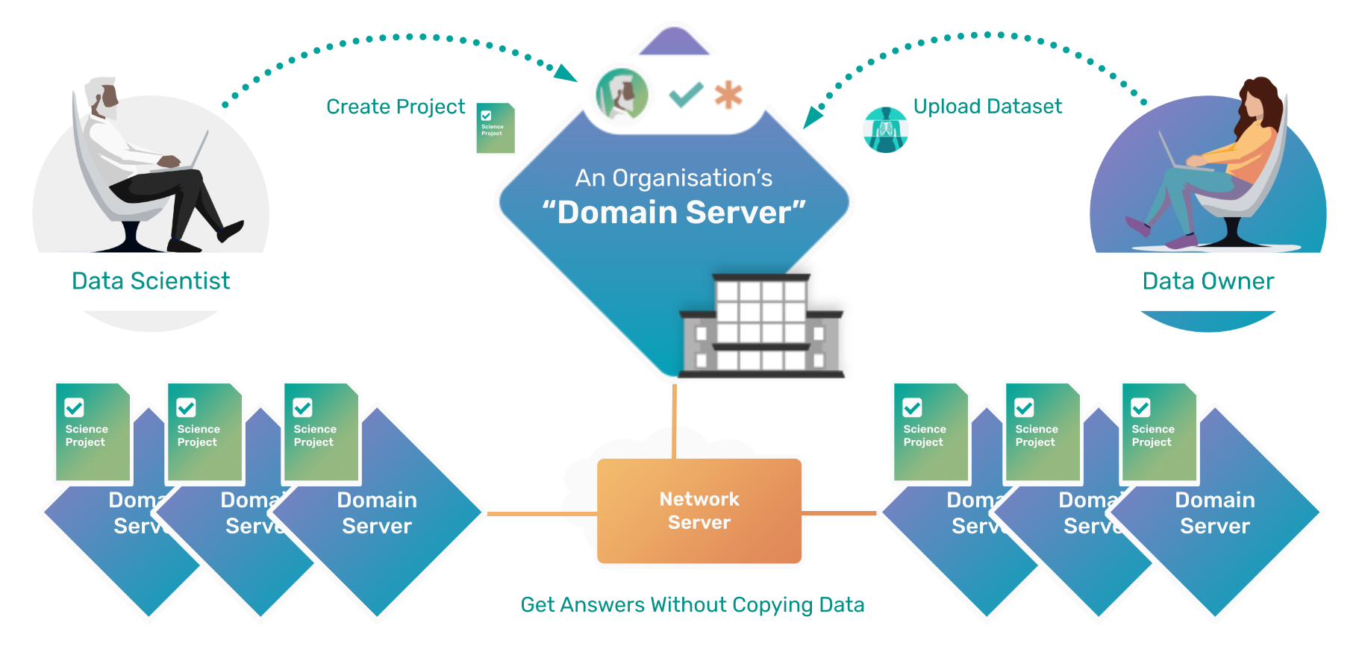
PySyft
5/17

Slide 6
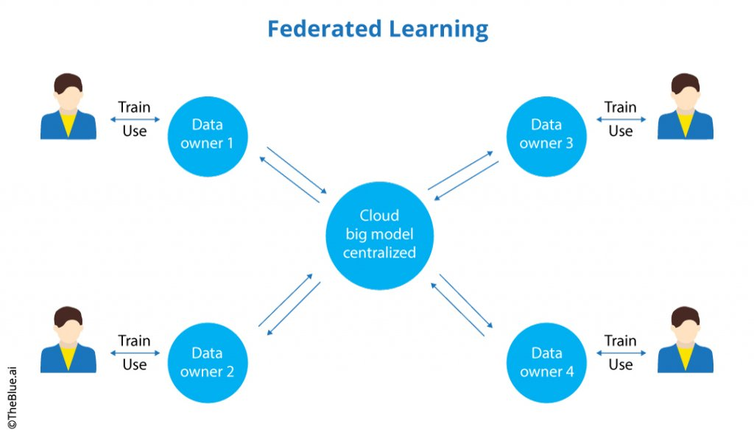
TensorFlow Federated
6/17

Slide 7
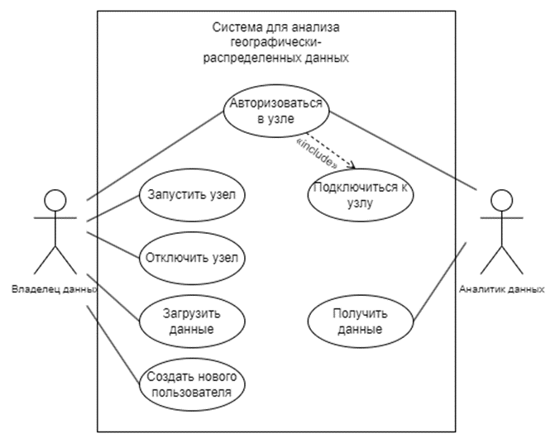
ВАРИАНТЫ ИСПОЛЬЗОВАНИЯ СИСТЕМЫ
7/17
Notes:
Пользователь может добавить данные в блокчейн, и получить данные

Slide 8
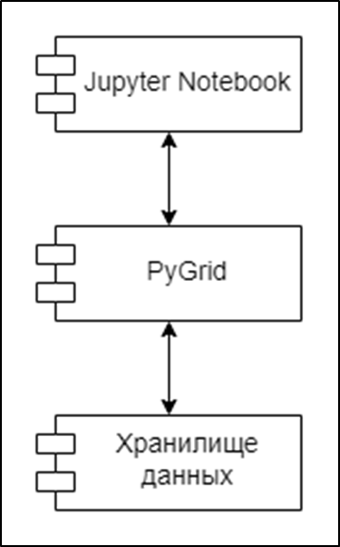
КОМПОНЕНТЫ СИСТЕМЫ
8/17
Notes:
Система состоит из следующих компонентов:
1. Компонент логики блокчейн, где реализована логика хранения пар ключ значение.
2. Tendermint Core – механизм консенсуса блокчейн 3. ABCI – интерфейс, определяющий границу между механизмом консенсуса и логикой блокчейн.

Slide 9
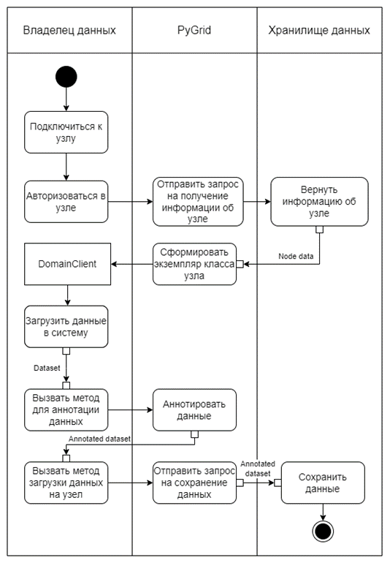
ЗАГРУЗКА ДАННЫХ
9/17

Slide 10
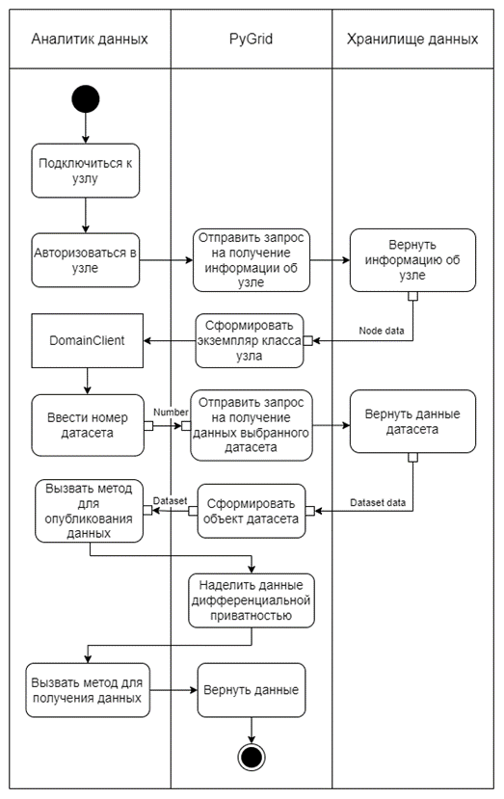
ПОЛУЧЕНИЕ ДАННЫХ
10/17

Slide 11
СРЕДСТВА РАЗРАБОТКИ
Язык программирования Python
Среда разработки Jupyter Notebook
Платформа PySyft
Инструмент для развертывания HaGrid
11/17

Slide 12
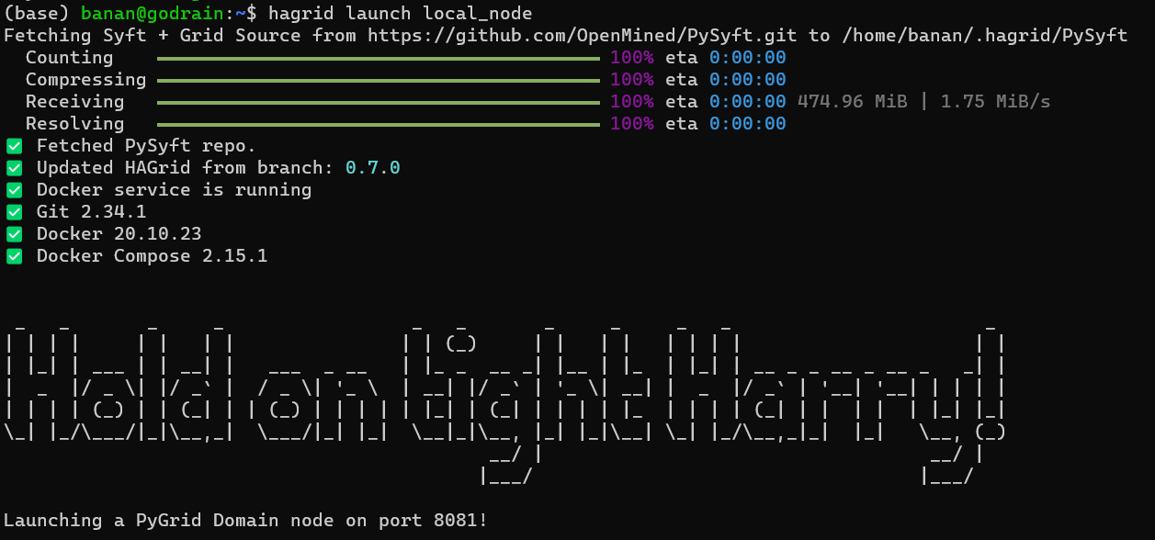
ЗАПУСК УЗЛА
12/17

Slide 13
ПРИКЛАДНАЯ ЗАДАЧА
Цель прикладной задачи заключается в том, чтобы на основе данных о ядрах клеток опухоли молочной железы выявить, злокачественной или доброкачественной является клетка опухоли.
13/17
Notes:
Интерфейс ABCI состоит из множества методов. Tendermint вызывает методы ABCI, отправляя запросы в блокчейн и получая от него ответ. Чтобы обеспечить связь между системой и Tendermint, в системе должны быть реализованы методы ABCI,
представленные на слайде.

Slide 14
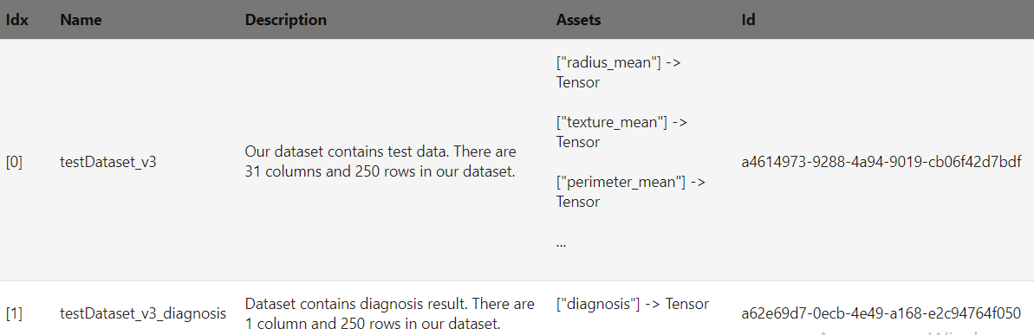
ОПИСАНИЕ ЗАГРУЖЕННЫХ ДАННЫХ НА УЗЛЕ
14/17

Slide 15
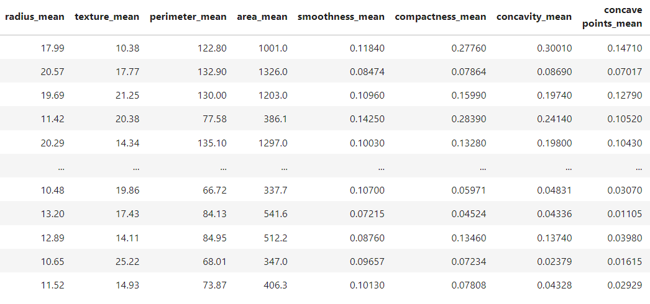
ИСХОДНЫЕ ДАННЫЕ
15/17

Slide 16
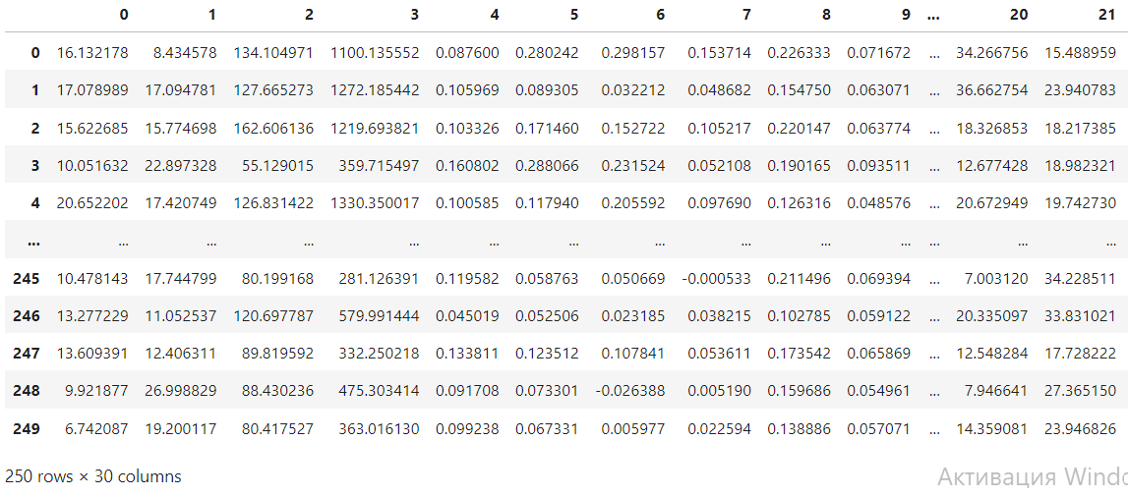
ПРЕОБРАЗОВАННЫЕ ДАННЫЕ
16/17

Slide 17
ОСНОВНЫЕ РЕЗУЛЬТАТЫ
Выполнен обзор литературы и существующих аналогов
Спроектирована система
Реализована система
Проведено тестирование системы
17/17
Notes:
В результате данной работы был проведен обзор научной литературы и существующих аналогов, спроектирован, реализован и протестирован блокчейн.

